Slide 1
第2课 夏商西周时期的政治
朝阳区线上课堂·高二历史
北京市第八十中学 李园园

Slide 2
第2课 夏商西周时期的政治 （约公元前2070年—公元前771年）
一、夏的建立与王位世袭制
二、商朝的内外服制度
三、西周政治制度
1、分封制
2、宗法制
3、礼乐制
Notes:
一方面夏、商、周三代是三个联系的朝代。时间大约在公元前2070年至公元前771年。但另一方面，夏商周又是三个大体平行发展，同时存在的政权，是当时中华大地上并存的许多政治组织中较为强大的三个组织。因此这三个朝代的更替只代表三国之间势力强弱浮沉而已。

Slide 3
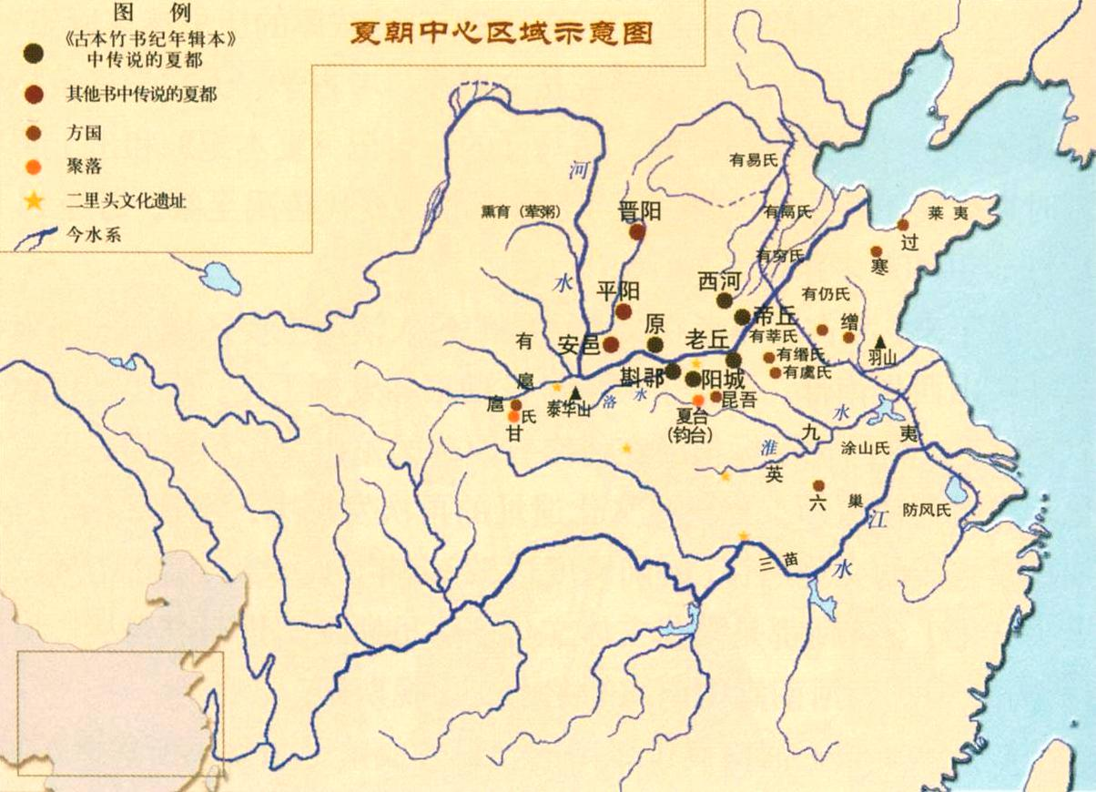
一、夏的建立与王位世袭制
约公元前2070年，禹建立中国历史上第一个国家政权——夏朝
“及禹崩，虽受益……诸侯皆去益而朝启，曰‘吾君帝禹之子也’，于是启遂即天子位，是为夏后帝启。”
——《史记.夏本纪》）
Notes:
大禹死后，把政权传给了伯益，但是诸侯都去朝觐启而不是伯益。启是大禹的儿子。所以启虽继天子位。这段材料这段材料呈现的。在将大禹的儿子启破坏了大禹之前的禅让制，确立了“家天下”的王位世袭制。继承的是夏政权。这个政权是
约公元前2070年，禹建立中国历史上第一个国家政权——夏朝
夏朝的建立有具有两大历史性的转变。
根据古书记载夏朝已经有了刑法和赋税制度，还出现了官吏和军队等权力要素。这些情况都是国家已经形成的重要标志。国家出现表明这一时期原始社会时期公有制向私有制社会的转变。这是一大变化
另一个变化是
那么有没有考古发现支撑呢？
因为经济不发达，夏人频繁换土易居，所以文献中所载夏都也不一样。夏朝的疆域也很不稳定，大致以中原为中心，对夏族生活的地区实行直接统治外，对其他地方主要是通过控制一些部族进行间接统治。

Slide 4
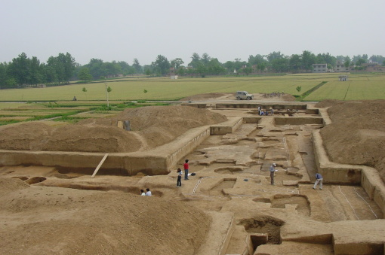
夏朝二里头宫殿基址群发掘现场
Notes:
目前，考古学家已经发现了一些能够与古文献所载夏朝地域、年代大致对应的考古遗迹、遗物。在河南洛阳偃师发现的二里头遗址，很有可能是夏王国的遗址。另外相同文化类型的遗址在豫西晋南也有多处发现

Slide 5
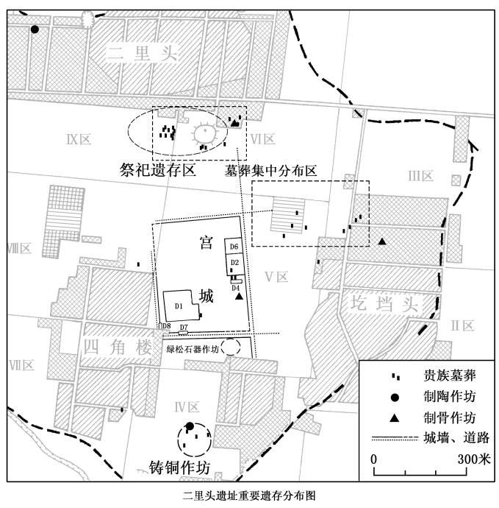
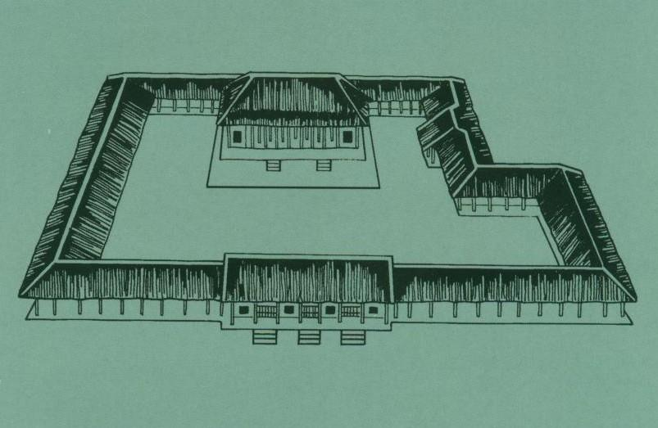
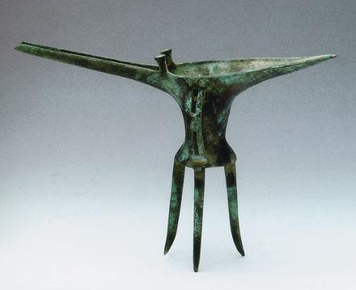
夏朝宫殿复原图
二里头出土
青铜乳钉纹爵
Notes:
二里头文化最值得注意的是发现了宫殿遗址，包括夯土台基、殿堂、庭院、殿门等配套建筑，还有排水的管道。台基面积约1万平方米，高达1米。这样大型的宫殿建筑，应该是王权的象征。此外宫殿周围还发现了陶器、骨器等作坊遗址。特别是铜器、铜渣等出土，表明此时已经进入了青铜时代。

Slide 6
二、商朝的内外服制度
约公元前1600年，商汤灭夏，建立商朝。
Notes:
商部落主要活动在黄河下游、华北北部，他们并不受夏朝的直接统治。大约在公元前1600年，商族的首领成汤灭夏，建立了商王朝。史书上记载商朝建立后多次迁都，到盘庚迁都到殷。盘庚所迁之殷后世称为殷墟。考古学家已经在河南安阳小屯村发现，印证了史书中关于商朝的记载。

Slide 7
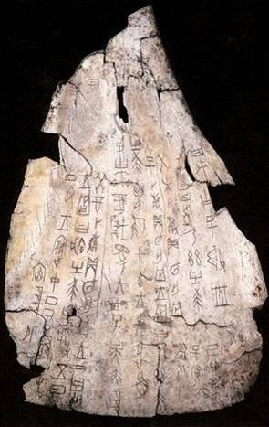
垄断神权——强化王权
“国之大事，在祀与戎。”
从所发现的十万多片甲骨文的内容看，有两个特点值得注意：一是占卜所涉及的范围十分广泛。凡商王做任何事，都要经过占卜，以取得上天神的应允和指示。这样，凡是商王所要办的事，就都是神下达的旨意。既然是神下达的旨意，那就非办不可。像盘庚迁都，他用以解释非迁不可的最重要的理由就是“非敢违卜”，迁都是上帝的旨意，在占卜时已明示出来了；二是占卜时神在龟或骨上所显示的旨令，是吉是凶，能否可行，要由商王来作决断。这个决断形式，在甲骨文中就是“王占曰”。
——杨升南《商代的王权和对王权的神化》
刻有卜辞的牛骨
Notes:
我们大家知道殷墟遗址中出土了非常多的甲骨文片，他们的功能是用来占卜。从这段话我们可以看出商朝王权统治的什么特点呢？从事事占卜可以看出商朝十分崇信鬼神，因此人世间的事情都需要神的主导。另一方面能否可行由上网决断，于是商王便成为神权的代言人，商王便通过垄断神权来强化王权。

Slide 8
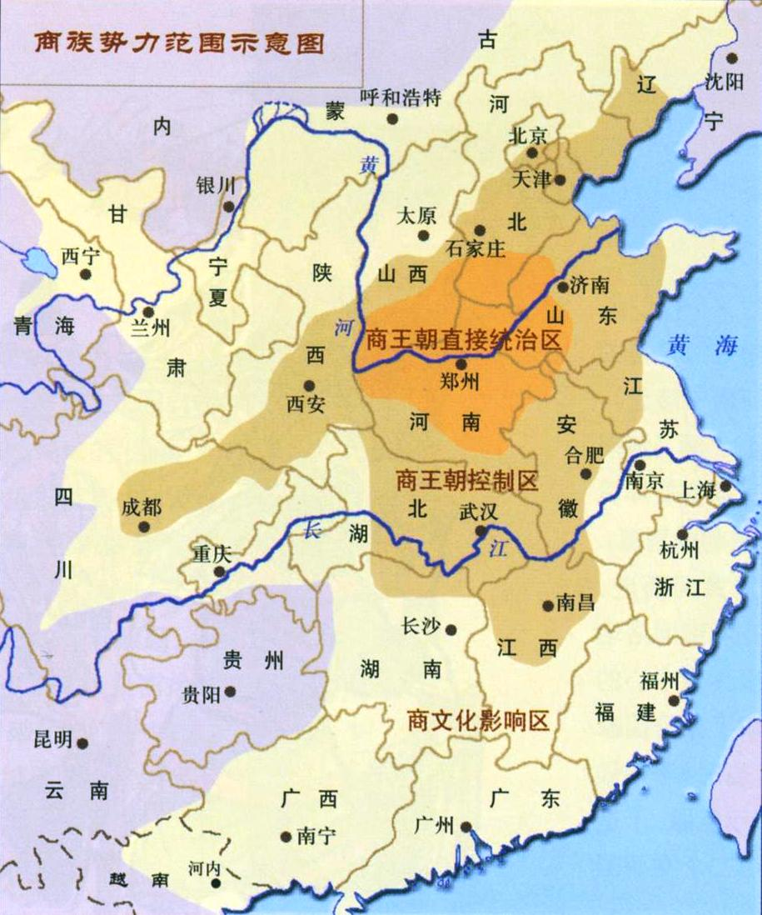
商朝中央——设相、卿士等长官政务
商朝地方——内外服制度
“内服”是商朝国家的中心地区，即“王畿”，由商王直接治理。
“外服”是商朝国家的外围地区，即“四土”，属于各类地方势力管辖。
Notes:
服：服事天子也。《周礼》
商朝的主要政治制度是内外服制度。“内服”是商朝国家的中心地区，即“王畿”，由商王直接治理。

Slide 9
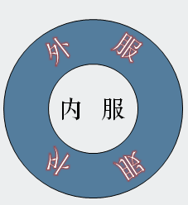
外服指王畿以外的臣属地区，散布着许多臣服于商的部落、部族，其中较大者被称为“方”，今天亦称方国。这些部族、方国首领要为商王承担一定的义务，被赐予侯、伯等称号。总的来看，外服之地只是间接地受商统治，隶属关系并不稳固，往往视商之国力盛衰而定。外服以至外服以外的方国，其经济多较商落后，故而也不时进入王畿抢掠。终商一代，与方国的战争十分频繁。
——张帆《中国古代简史》
Notes:
外服有什么特点呢？义务包括定期向商王纳贡，并奉命征伐。但是外服基本上保持着原有的社会结构，有很大的自主权。因此商王对于外服附属国的控制力是有限的。※殷道衰，诸侯或不至。
※殷复兴，诸侯归之

Slide 10
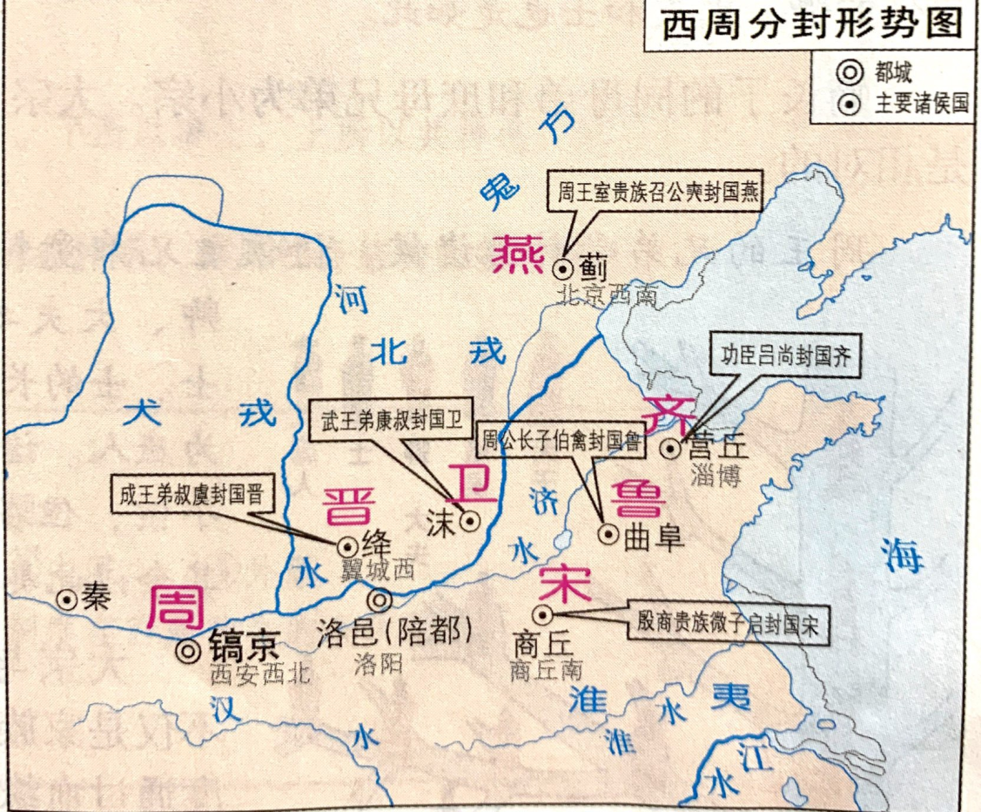
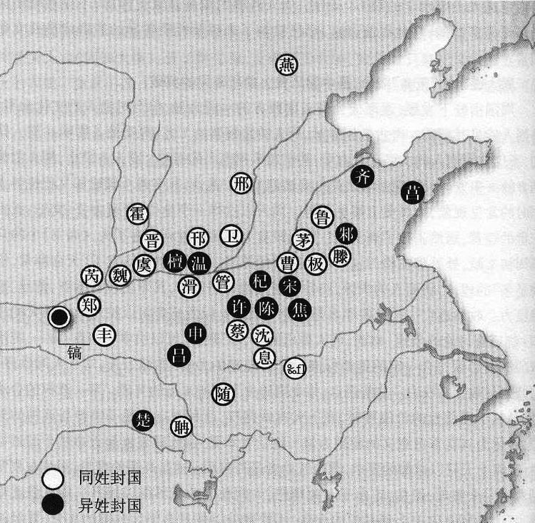
三、西周的政治制度
公元前1046年周武王东征，灭商建国，史称西周。
1、分封制
西周分封的对象及特点有哪些？
西周的封国
Notes:
公元前1046年周武王东征，灭商建国，史称西周。西周时期实行
分封制在当时称之为“封建”，即分封土地地、建立国家的意思。

Slide 11
同姓诸侯
(受封主体，封于富庶之地或战略要地)
分封对象
功臣、姻亲
先代贵族(旧属国，殷商旧族等)
异姓诸侯
◇权利: 封地的土地、人口和权力
高度自主的行政权力（设置官员、建立武装、征派赋役等）
世袭领有封土，在封土内再分封
◇义务：政治上——听命天子，朝觐述职
军事上——镇守疆土，随从作战
经济上——交纳贡赋

Slide 12
分封的政治经济层级：国——采邑——禄田
天子 ——————
天下
层层分封等级森严
诸侯 ————
国 …………………… 国
大夫 ——
采邑 ……采邑
采邑 ……采邑
士 —
禄田 ……
禄田 ……
禄田 ……
禄田……
Notes:
诸侯再乡下分封给大夫，大夫再把土地和人民分封给士。卿大夫和士也要向上一级承担作战等义务，这样层层分封下去就形成了统治阶层内部等级森严的天子—诸侯—卿大夫---士

Slide 13
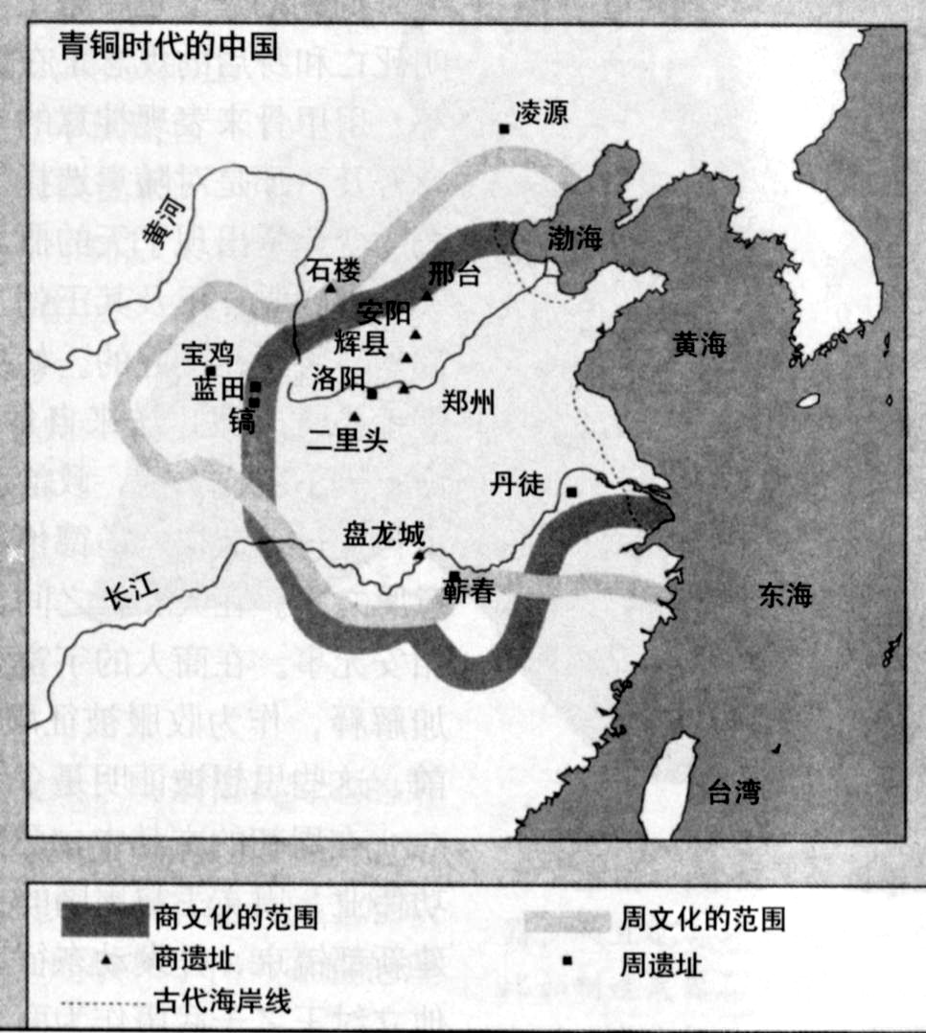
封建之道，盖有三端：
慑服他部，责令服从，一也。
替其酋长，改树我之同姓、外戚、功臣、故旧，二也。
开辟荒地，使同姓、外戚、功臣、故旧移殖焉，三也。
——吕思勉《中国制度史》
结合材料，思考西周分封制的作用?
分封制作用：巩固了周王的统治，扩大了周王朝的统治范围。

Slide 14
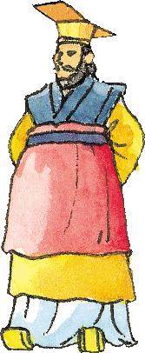
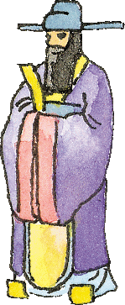
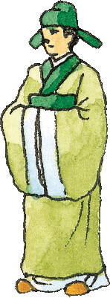
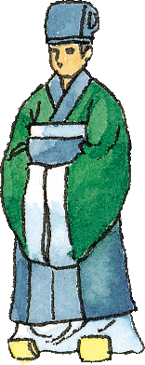
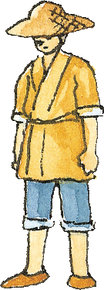
政治隶属：君臣关系（分封制）
政治体现
血缘关系：宗族兄弟（宗法制）
2、宗法制
大宗
(宗主)
天子
家国天下
小宗
(大宗)
目的：解决贵族间在权力、财产和土地继承上的矛盾。
诸侯
世卿
世禄
小宗
(大宗)
核心：嫡长子继承制
卿大夫
内核纽带
作用：凝聚宗族，强化王权，把“国”和“家”密切结合。
小宗
(大宗)
士
嫡长子
余嫡子及庶子
庶人
Notes:
他的继承人中拿一个最重要，继承人有怎样的地位和特权，什么是大宗，什么是小宗。
为了加强分封制形成的统治秩序，解决解决贵族间在权力、财产和土地继承上的矛盾。西周实行宗法制。在宗法制下，嫡长子为大宗，是土地财产和权利的主要继承者。余嫡子和庶子与嫡长子相比则是小宗，则降一级分封为诸侯。
通过这张图我们能够看出两组关系。天子诸侯卿大夫士是在政治组织上是君臣关系。而大宗小宗是血缘关系上的兄弟关系。而政治权力分配是基于血缘关系
政治组织与亲族组织合一，政治权力分配基于血缘关系。分封制与宗法制总体上是互为表里、相辅相成的关系。
（1）分封制是宗法制的政治体现。周王以嫡长子世袭，其余诸子由周王将土地和人口分封给他们，成为诸侯。在诸侯领地内，诸侯仍由嫡长子继承，其余诸子接受分封,成为卿大夫。卿大夫再依次分封。这样层层分封下去，形成森严的等级。
（2）宗法制是分封制的内核纽带。分封制以血缘关系为纽带，保证了贵族在政治上的等级秩序，那么宗法制则以特定内容和原则的宗族传统观念使这个等级秩序得到稳固。它们共同为维护统治、巩固统治者的地位发挥了重要作用。

Slide 15
3、礼乐制
周礼：尊尊、亲亲、贤贤、男女有别四者之结体……然尊尊、亲亲、贤贤此三者，治天下之通义也。
——王国维《殷周制度论》
“尊尊”之礼：维护尊卑贵贱的政治等级
“亲亲”之礼：维护亲疏远近的亲缘等级
“贤贤”之礼：维护君子小人的文化等级

Slide 16
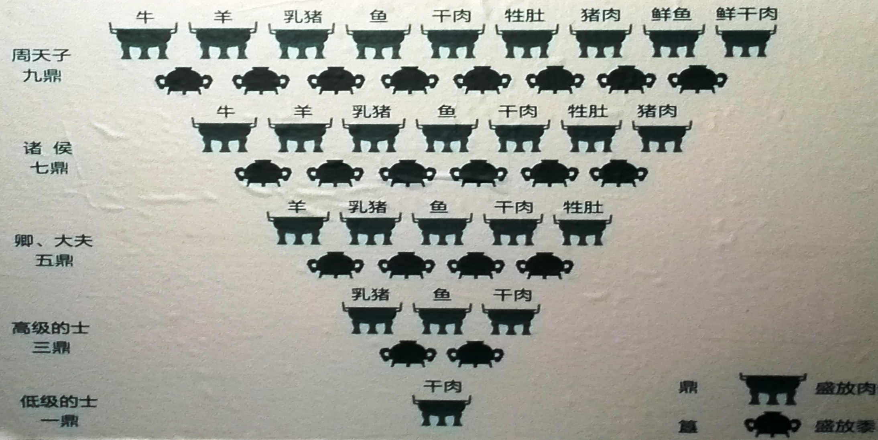
Notes:
礼祭包括在

Slide 17
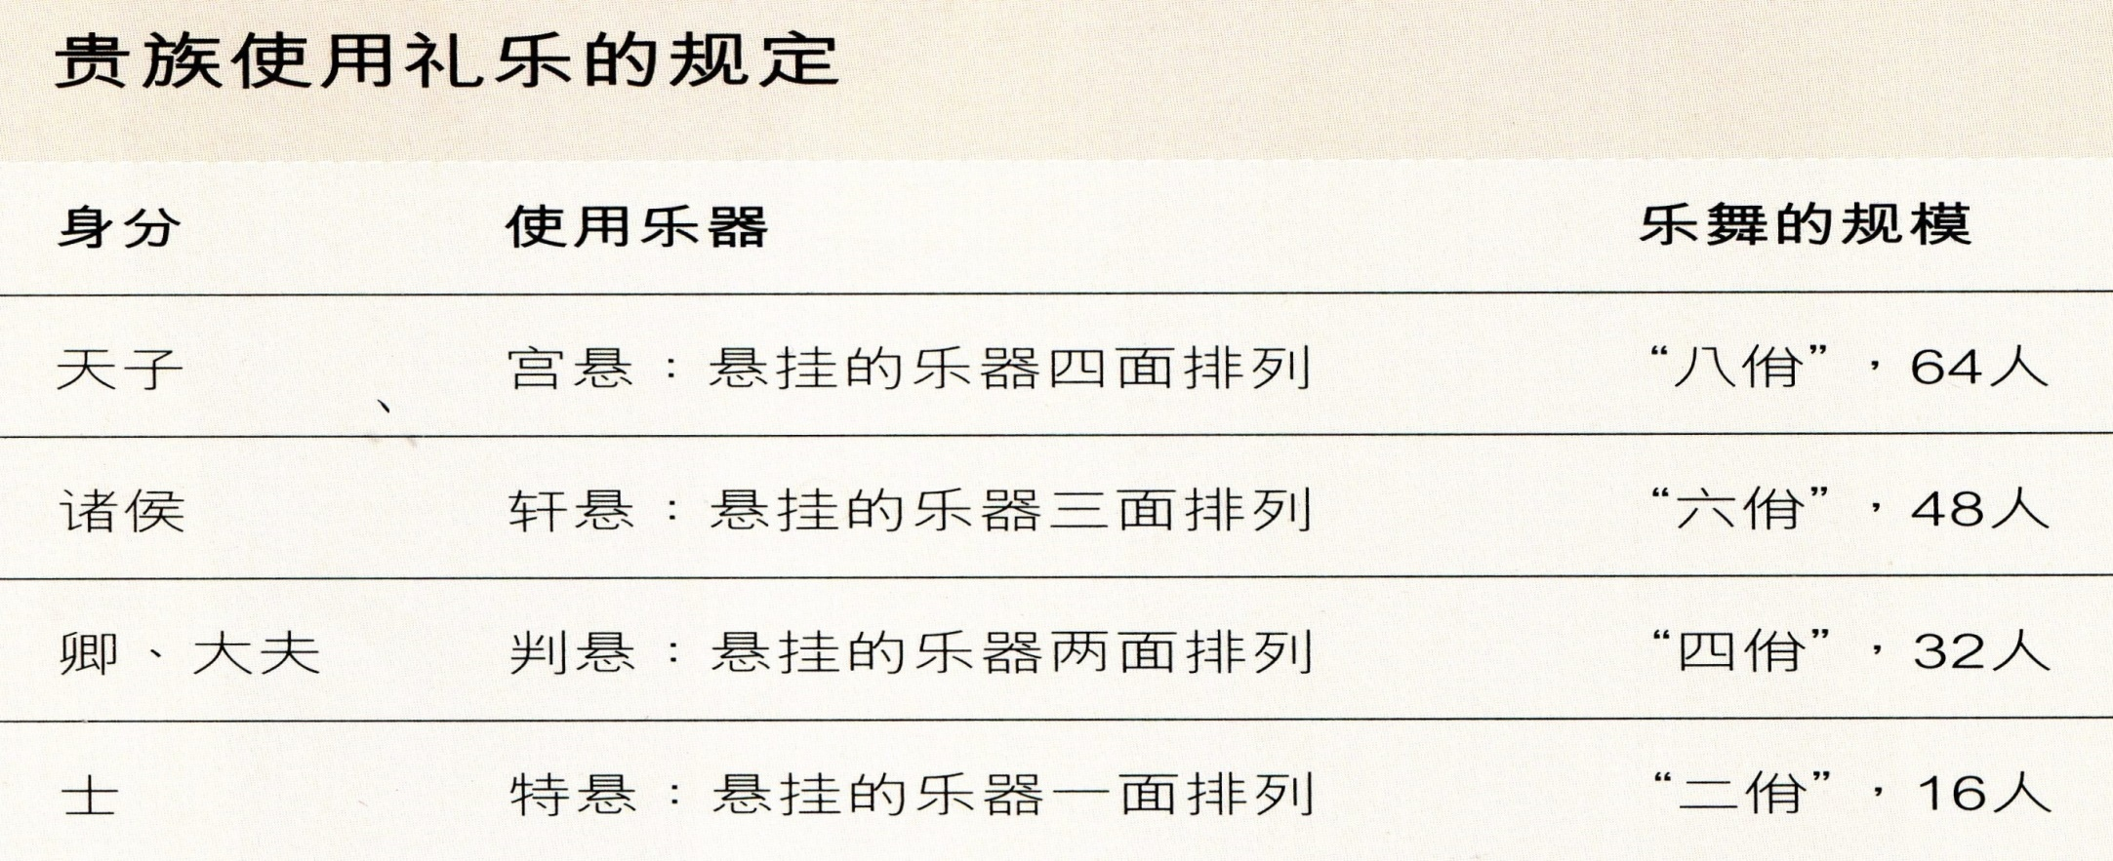
Notes:
不同等级培优不同的乐舞

Slide 18
在各种典礼、仪式中，不同社会地位的参与者都有各自不同的、严格的具体行为规范。通过这些行为规范区别尊卑、亲疏、贵贱、贤愚等社会范畴，是周代礼制的基本精神。
礼仪的系统化与制度化，一方面意味着一个统治阶层的权力已由使用武力作强制性的统治，逐步演变到以合法的地位的象征。另一方面，规整的礼仪也代表统治阶层内部秩序的固定，使成员间的权利与义务有明白可知的规律可以遵循，减少了内部竞争与冲突，增加了统治阶层本身的稳定性。

Slide 19
中国古代最早的国家，是在原始社会基础上发展起来的。在原始社会，基本的社会关系是血缘关系和亲缘关系，这种社会结构在国家诞生后被较为完整地保留下来。因此，中国古代的早期国家（夏商周三代）是一种部族国家,它的政治、法律和选官制度，都带有浓厚的部族色彩，形成了以宗法制为核心的制度体系，用分封制作为治理国家的基本方式，用世卿世禄制作为选拔官吏的基本方式。这种制度体系，以西周最为典型。
——张岂之《中国历史十五讲》。
依据材料，结合所学，总结中国早期政治制度的特点？
王权发展 王位世袭制
血缘与政治结合 制度体系的核心——宗法制（血缘维系）
治理国家的基本方式——分封制（等级森严）
选拔官吏的基本方式——世卿世禄制
政治生活准则——礼乐制

Slide 20
第一个早期国家
夏商周的政治制度
夏
王位世袭制的形成
以神权强化王权
商
内外服制度
依据血缘、功劳大小，分封王畿以外的土地和人口，建立世袭诸侯国
内容
分封制
（重点）
特点
层层分封，等级森严
作用
巩固王权，拓展疆域
周朝
规定宗族内嫡庶系统，继承权力、财产和土地
内容
宗法制（重点）
核心
嫡长子继承制
作用
保证了贵族的垄断地位，有利于统治集团内部的稳定和团结
Notes:
夏商周三代的政治处于原始社会的氏族社会与秦之后的专制主义中央集权制度的中间阶段，因此他延续了原始社会时期氏族组织、血缘纽带，并且将之发展为维系国家统治的重要工具。但同时，夏商周三代又使得王权不断强化，特别是西周的分封制、宗法制、礼乐制，通过制度性设计来维护王权统治。这一时期开创的政治制度多以后世产生了相当深远的影响。

Slide 21
谢谢您的观看
北京市朝阳区教育研究中心 制作

